Slide 1
Rielaborazione PCTO Laboratorio online
Anpal Servizi S.p.A.
Tutor DivisioneTransizione Scuola Lavoro – Emilia -Romagna

Slide 2
Percorsi PCTO: perché?
….perché si parla di opportunità
Forza Lavoro (Regione Emilia Romagna)
https://youtu.be/DXKUCDeISUY
La nostra alternanza
(Regione Emilia Romagna)
https://youtu.be/lAISa22vAqY

Slide 3
Percorsi PCTO: perché?
….da un modello basato in prevalenza sulle capacità tecnico professionali a modelli basati anche sulla partecipazione delle persone.
…perché Il lavoro è CAMBIATO!
https://youtu.be/I37VtQbOa7M
https://www.facebook.com/hartpage/videos/10150427363545887/

Slide 4
Percorsi PCTO: perché?
….perché si parla di esame di Maturità
#sapevatelo!
Art.19 Ordinanza Ministeriale 11/03/2019:
«Nell'ambito del colloquio, il candidato interno espone, inoltre,
mediante una breve relazione e/o un elaborato multimediale,
le esperienze svolte nell'ambito dei percorsi per le competenze trasversali e per l'orientamento, previsti dal d.lgs. n. 77 del 2005, e così ridenominati dall'art. l, co. 784, della l.30 dicembre 2018, n. 145.
Nella relazione e/o nell'elaborato, il candidato, oltre a illustrare natura e caratteristiche delle attività svolte e a correlarle alle competenze specifiche e trasversali acquisite, sviluppa una riflessione in un'ottica orientativa sulla significatività e sulla ricaduta di tali attività sulle opportunità di studio e/o di lavoro post-diploma (…)»

Slide 5
Percorsi PCTO: perché?
…perché si parla di COMPETENZE
Curriculum Vitae
Saper essere
Sapere
Saper Fare
Colloquio di selezione
Linkedin e
Social Media professionali

Slide 6
COMPETENZE
Notes:
RICONDURRE QUANTO EMERSO IN PRECEDENZA

Slide 7
COMPETENZE
CONOSCENZE | SAPERE | CONOSCENZE DICHIARATIVE (sapere cosa) CONOSCENZE PROCEDURALI (sapere come)
ABILITA’ | SAPER FARE | CONDOTTE PRATICHE PROCEDURE D’AZIONE CONSAPEVOLEZZA DELL’AZIONE
DISPOSIZIONI AD AGIRE | SAPER AGIRE | COMPORTAMENTI
Notes:
RICONDURRE QUANTO EMERSO IN PRECEDENZA

Slide 8
L’iceberg delle competenze
Competenze tecnico-professionali
Dipendono dal bagaglio formativo e dalle esperienze lavorative
Specifiche e legate al ruolo professionale e mansione
Hard skills
Competenze trasversali, di tipo comportamentale e relazionale
Come ci rapportiamo al contesto alle persone e alle richieste dell'ambiente lavorativo.
Soft skills

Slide 9
Le vostre conoscenze, abilità e competenze specifiche
PECuP Profilo Educativo Culturale e Professionale
Cosa dovrei sapere e saper fare alla fine del percorso
Dove lo trovate?
sul sito del ministero dell’istruzione
http://www.istruzione.it/esame_di_stato/europass/SupplementoEuropass.htm
Risultati di apprendimento comuni a tutti i percorsi
Risultati di apprendimento dei distinti percorsi (specifiche del singolo indirizzo)
Come è composto?
Professioni
https://www.atlantedelleprofessioni.it
http://professionioccupazione.isfol.it/
Notes:
Voi avete un pecup…lo sapevate? Da qui spiegare di cosa si tratta

Slide 10
Le vostre competenze trasversali
Competenza personale, sociale e capacità di
imparare a imparare
Competenza imprenditoriale
Competenze in materia di cittadinanza
Competenza in materia di consapevolezza ed espressione culturali
Linee Guida
PCTO

Slide 11
Le vostre competenze trasversali
Capacità di lavorare con gli altri in maniera costruttiva
Capacità di gestire l’incertezza, la complessità e lo stress
Creatività e immaginazione
Capacità di pensiero strategico
e risoluzione dei problemi
Capacità di impegnarsi in processi creativi sia individualmente che collettivamente
Capacità di impegnarsi efficacemente con gli altri per un interesse comune
Linee Guida PCTO Pagina 14
https://www.miur.gov.it/documents/20182/1306025/Linee+guida+PCTO+con+allegati.pdf/3e6b5514-c5e4-71de-8103-30250f17134a?version=1.0&t=1570548388496

Slide 12
Facciamo ordine?
Sostenere una conversazione
Lavorare in gruppo, collaborare
Competenze orientative
Soft Skills
Utilizzare un software
Cercare un annuncio di lavoro,
Saper scegliere il lavoro che fa per te
Hard Skills
Life skills

Slide 13
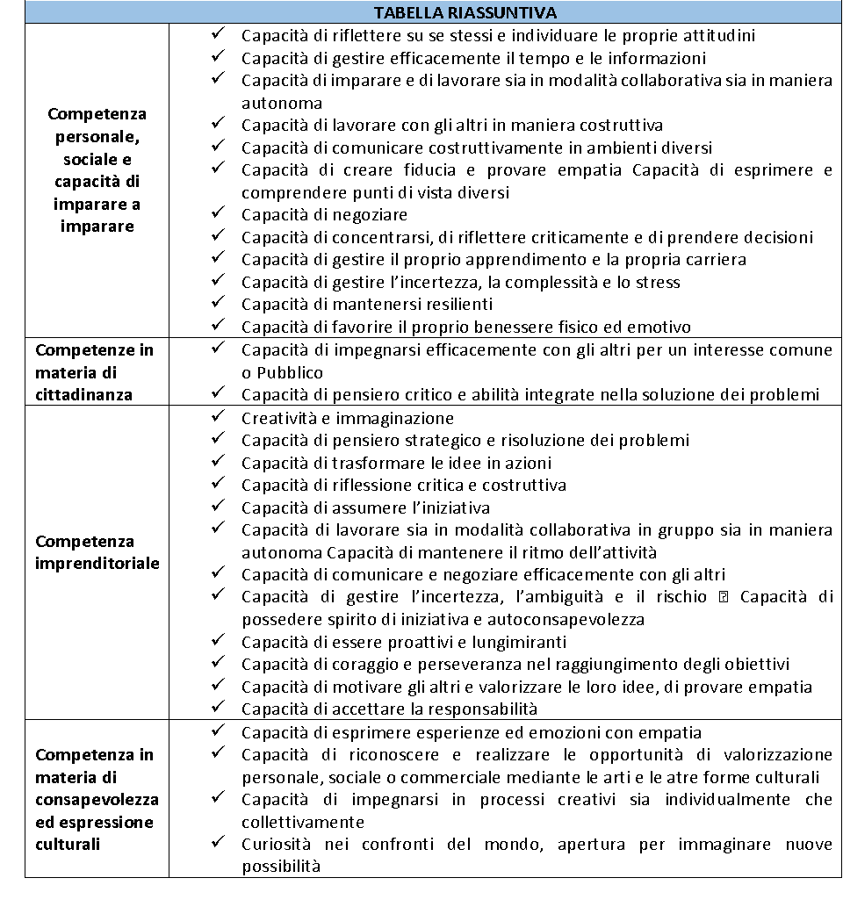
Facciamo ordine?

Slide 14
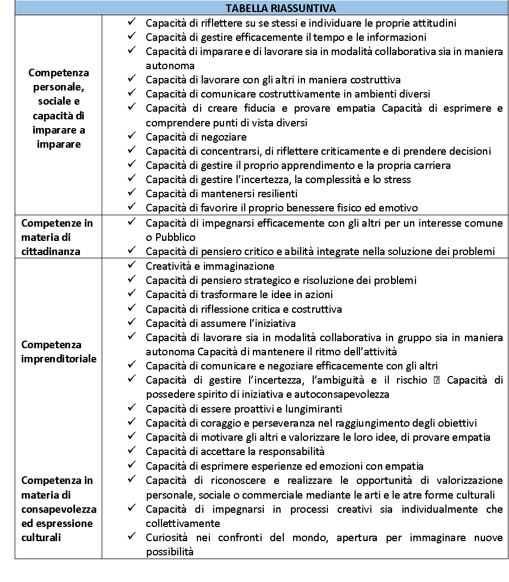
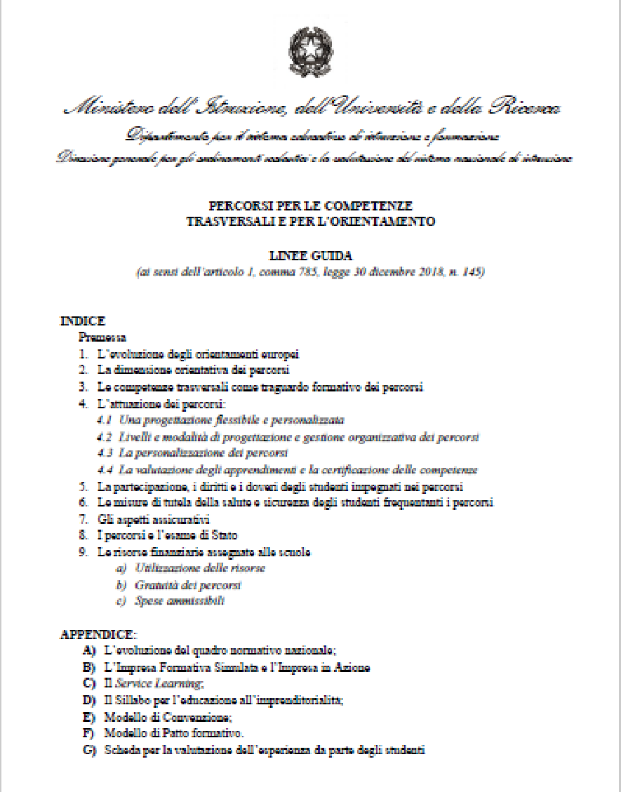
Competenze trasversali e competenze orientative
Competenze trasversali
Competenze Orientative
Capacità di gestire il proprio apprendimento e la propria carriera
Linee Guida PCTO MIUR
Notes:
Nelle nuove linee guida dei PCTO del MIUR si riporta un repertorio ben preciso di competenze trasversali. Ovvero vengono prese in considerazione le competenze per l’apprendimento permanente riportate nella raccomandazione europea del 2018, revisione di quella del 2006 e di queste 8 competenze, nelle linee guida vengono riportate le ultime 4 come competenze trasversali alle quali far riferimento per la progettazione di esperienze per gli studenti. Nel documento è riportata poi una tabella riassuntiva delle 4 aree di competenza con la declinazione di tutte le capacità rientranti in ciascuna area. Quella che a noi interessa oggi è l’area Competenza personale, sociale e capacità di imparare a imparare nella quale si trova la capacità di gestire il proprio apprendimento e la propria carriera. Sembra solo una piccola riga in un elenco molto ricco, ma in questa riga è riassunta molta dell’innovazione portata da questa nuova impostazione dei PCTO. In questo punto elenco si parla della capacità che i ragazzi è fondamentale acquisiscano perché possano ora e in futuro auto-orientarsi e auto-riorentarsi ogni volta che il loro percorso professionale lo richiederà.

Slide 15
Competenze orientative
Le capacità di orientamento
si riferiscono a una serie di competenze
che offrono
ai singoli e ai gruppi
delle modalità strutturate
per raccogliere, analizzare, sintetizzare e organizzare informazioni su sé stessi, sull’istruzione e sul lavoro,
nonché le capacità di prendere
e attuare le decisioni e le transizioni.
European Lifelong Guidance Policy Network - ELGPN - 2014
Notes:
Quadro di riferimento fondamentale per i singoli, per gli enti territoriali e per le scuole per organizzare attività e servizi di orientamento. In Italia, le CMS sono già state inserite come punto cardine delle Linee Guida Nazionali sull’Orientamento (2013 Accordo tra Governo, Regioni ed Enti Locali sul documento recante: “Definizione
delle linee guida del sistema nazionale sull’orientamento permanente”. Repertorio atti n. 136/CU del 5 dicembre 2013), ma ancora non è stato definito un quadro condiviso di riferimento, utile per usare le Career Management Skills nella pratica (come previsto e richiamato dall’Accordo sugli Standard per l’Orientamento del 2014)2 e utile per progettare coerentemente leattività di orientamento e valutarne i risultati. In altri Paesi Europei le CMS sono già entrate ufficialmente nei curriculum scolastici e formativi, con ore dedicate all’orientamento e alla preparazione delle transizioni dai sistemi educativi al mondo del lavoro. Azioni di orientamento basate sulle CMS sono fondamentali per preparare i giovani a riconoscere le nuove opportunità professionali, a conseguire attraverso l’apprendimento o le esperienze di lavoro e di vita quelle competenze che sono richieste dalle diverse mansioni e dai diversi contesti lavorativi.
Il team internazionale del progetto LE.A.DE.R. ha elaborato la seguente proposta attraverso un percorso di analisi, indagine, comparazione e valutazione, basato su 222 questionari compilati da esperti e orientatori dei 6 Paesi coinvolti (Italia, Spagna, Grecia, Romania, Turchia e Regno Unito). Il modello è il frutto di focus groups e working groups internazionali e regionali, che hanno visto la partecipazione di 85 orientatori e il contributo scientifico di esperti, ricercatori e altri membri dello staff del progetto, coordinati in questa fase dall’Università di Derby (UK). La proposta rappresenta ovviamente una necessaria mediazione tra i principali modelli teorici già diffusi e consolidati, le pratiche operative analizzate, le esigenze, i contributi, le idee espresse dai partecipanti e dallo staff di progetto. Il quadro è stato fondamentale per la progettazione di azioni-pilota a livello locale e per una comparazione a livello internazionale (ma anche nazionale e inter-regionale) delle attività, dei modelli di intervento, degli strumenti di orientamento e di valutazione.

Slide 16
Competenze orientative
Framework CMS
competenze per la gestione del progetto formativo e professionale
Exploring learning
Immagine di sé, preferenze ed interessi, relazioni con gli altri ed il contesto, fronteggiare cambiamenti e sviluppare strategie…
Decidere, scegliere, stabilire priorità, comprendere la propria motivazione…
Cercare informazioni, Progettare, stabilire obiettivi, valutare e pianificare…
Personal management
Life/work building
Adatt. Da R.G.Sultana, Learning CMS in Europe: a critical review (2011)

Slide 17
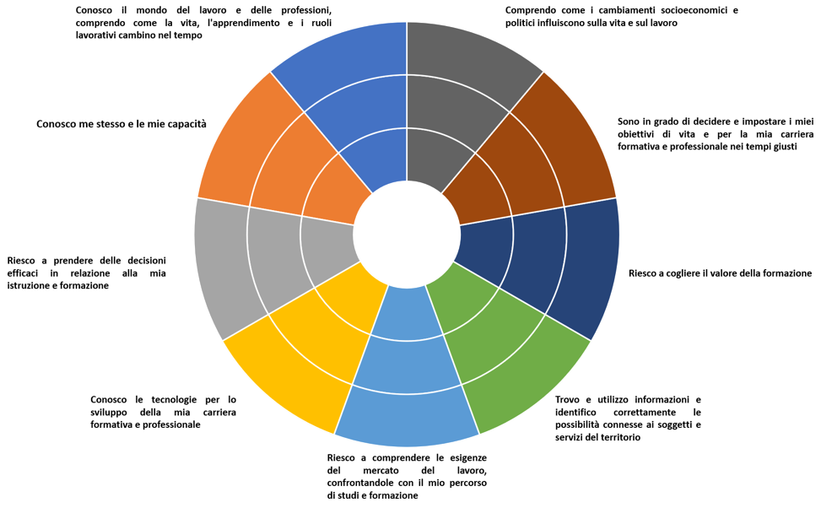
LA MIA ESPERIENZA PCTO: riflessione sulle competenze orientative
In questa figura sono riportate alcune competenze orientative, utili per lo sviluppo del percorso di istruzione, formazione e lavoro.
Allenati a monitorare i tuoi cambiamenti e le tue acquisizioni, nel progettare le tue esplorazioni nel mondo della formazione e del lavoro.
Rispetto all’esperienza PCTO, prova a chiederti:
Ora so qualcosa di più sui miei interessi?
So meglio ciò che mi piace o non mi piace?
C’è qualcosa che ho fatto che mi ha interessato davvero?
Qualcosa di ciò che ho fatto ha a che fare con il futuro che vorrei per me?
Notes:
In questa slide viene enfatizzato l’apprendimento delle competenze orientative, il grafico può essere cambiato. Valutare.

Slide 18
La preparazione del colloquio
Normativa: «Nella relazione e/o nell'elaborato, il candidato, oltre a illustrare natura e caratteristiche delle attività svolte e a correlarle alle competenze specifiche e trasversali acquisite, sviluppa una riflessione in un' ottica orientativa sulla significatività e sulla ricaduta di tali attività sulle opportunità di studio e/o di lavoro post-diploma (…)»
Racconto dell’esperienza
Collegamento a competenze specifiche e trasversali
Riflessione sul valore orientativo dell’esperienza

Slide 19
Come?
Prenditi un po’ di tempo per ripercorrere il tuo Percorso per le competenze trasversali e l’orientamento (Ex Alternanza scuola-lavoro) dei tre anni.
Scegli l’esperienza per te più significativa (utile, piacevole, impegnativa, ecc).
Scegli le competenze che, a tuo parere, hai potuto rafforzare in questa esperienza.
Racconto dell’esperienza
Collegamento a competenze specifiche e trasversali
Riflessione sul valore orientativo dell’esperienza
Ricorda che il valore orientativo dell’esperienza non è necessariamente collegato alla piacevolezza/spiacevolezza dell’esperienza svolta.

Slide 20
Rielaborazione finale dei Percorsi per le competenze trasversali
e l’orientamento
PECuP
Per le competenze specifiche
Linee Guida MIUR
Per le competenze trasversali (p.14)
https://www.miur.gov.it/documents/20182/1306025/Linee+guida+PCTO+con+allegati.pdf/3e6b5514-c5e4-71de-8103-30250f17134a?version=1.0&t=1570548388496
http://www.istruzione.it/esame_di_stato/europass/SupplementoEuropass.htm
PER REALIZZARE
ESPOSIZIONE
ORALE
ELABORATO
MULTIMEDIALE
/RELAZIONE
E/O

Slide 21
Come presentare la tua esperienza PCTO
RELAZIONE
La relazione scritta (se realizzata)
Può rappresentare uno strumento per raccogliere e sistematizzare le informazioni e riflessioni relative all’esperienza di PCTO svolta nei tre anni.
Può essere la base per la preparazione dell’esposizione orale e/o dell’elaborato multimediale che ne rappresenterà una sintesi.
ELABORATO
MULTIMEDIALE
L’elaborato multimediale
Può essere uno strumento per accompagnare l’esposizione orale dell’esperienza in sede di Colloquio d’Esame, personalizzando il racconto dell’esperienza svolta
Sarà una sintesi della relazione (se realizzata)

Slide 22
Alcuni suggerimenti per cominciare
Sintesi: per essere efficace, concentra il tuo racconto in alcuni minuti (dai 5 ai 10 può essere un giusto tempo anche se il tempo effettivo a tua disposizione sarà comunque stabilito dalla commissione d’esame). Per l’elaborato multimediale ti consigliamo di non superare le 8/10 slides.
Completezza: se nel corso del triennio hai svolto differenti esperienze, fa una panoramica veloce per poi concentrarti sul racconto di quella per te più significativa. Preparati comunque a rispondere a domande aggiuntive o integrare le tue riflessioni.
Creatività: collegare ciò che hai vissuto alle competenze acquisite o rafforzate e al suo valore orientativo ti permette di rendere personale la tua presentazione anche nel caso tu abbia fatto un’esperienza
uguale a quella di altri compagni.

Slide 23
Come impostare il racconto?
Per presentare il tuo percorso PCTO ti proponiamo di partire dalla presente traccia, che non è uno schema obbligatorio e vincolante, ma una guida da utilizzare con libertà, adattandolo al percorso da te svolto e alla tua personale esperienza.
1. Contesto/Situazione: l’ambiente, il Soggetto Ospitante o promotore (il «Dove» e il «Quando»).
2. Progetto/Compito: il progetto, il compito assegnato, il risultato da ottenere, l’obiettivo, la sfida (il «Perché»).
3. Attività: le attività svolte, le azioni intraprese per svolgere il compito e raggiungere l’obiettivo (il «cosa» hai fatto).
4. Risultato: l’esito finale, le difficoltà incontrate, i risultati raggiunti.
Nel descrivere le attività e il risultato vanno messe in evidenza le competenze possedute, rafforzate, acquisite.
Nelle conclusioni va messo in evidenza il valore orientativo dell’esperienza svolta.

Slide 24
LA MIA ESPERIENZA PCTO: Contesto/Situazione
E poi…
Riporta una breve descrizione dell’ambiente/contesto in cui ti sei trovato. All’interno dell’organizzazione in cui sei stato inserito, quali regole hai dovuto rispettare per una buona riuscita del lavoro? Hai utilizzato un linguaggio specifico?
Hai svolto il tuo lavoro prevalentemente in gruppo o individualmente? Con chi?
Promemoria…
Rispetto alla STRUTTURA OSPITANTE o PROMOTRICE del progetto
- Denominazione, forma giuridica, breve storia?
- Settore economico-produttivo e attività svolte dalla struttura?
- Soggetti con cui interagisce il soggetto ospitante: chi sono e perché?

Slide 25
LA MIA ESPERIENZA PCTO: Contesto/Situazione
E poi…
Riporta una breve descrizione dell’ambiente/contesto in cui ti sei trovato. Quali regole hai dovuto rispettare per una buona riuscita del lavoro? Hai utilizzato un linguaggio specifico?
Hai svolto il tuo lavoro prevalentemente in gruppo o individualmente? Con chi?
Promemoria…
Se hai svolto la tua esperienza a scuola
Chi ha promosso il progetto?
Quali materie/ambiti disciplinari sono stati toccati?
Quali eventuali partner hanno partecipato e in quale veste?

Slide 26
LA MIA ESPERIENZA PCTO: Progetto/Compito
E poi…
Se hai svolto un progetto di gruppo descrivi l’obiettivo generale e poi anche la parte di compiti a te assegnata.
Se hai svolto un progetto di gruppo evidenzia la tua parte, il tuo contributo al risultato finale collettivo.
Se possibile dai un riferimento anche quantitativo dei tuoi risultati
Promemoria…
Rispetto al compito
Quale obiettivo dovevi raggiungere?
Quali compiti ti sono stati assegnati?
Quale prodotto/risultato finale dovevi ottenere?
Avevi obiettivi individuali o di gruppo?

Slide 27
LA MIA ESPERIENZA PCTO: Attività
E poi…
Per descrivere questa parte fai riferimento alle competenze specifiche riportate nel PECuP/Supplemento Europass al Certificato e alle competenze trasversali riportate nelle linee Guida del MIUR per individuare quelle più rispondenti alla tua esperienza.
Promemoria…
Rispetto alle attività svolte
Cosa hai fatto concretamente?
Quali tecnologie, strumenti, macchine hai utilizzato?
Quali abilità tecnico/operative hai utilizzato?
Quali conoscenze ti sono state utili?
Quali competenze trasversali hai impiegato?

Slide 28
LA MIA ESPERIENZA PCTO: Risultato
E poi…
Hai avuto modo di acquisire o perfezionare delle competenze tecnico professionali?
Hai avuto modo di acquisire o perfezionare competenze trasversali?
Per descrivere questa parte fai riferimento alle competenze specifiche riportate nel PECuP e alle competenze trasversali riportate nelle linee Guida del MIUR per individuare quelle più rispondenti alla tua esperienza.
Promemoria…
Rispetto al progetto
Quale risultato/prodotto finale hai raggiunto?
Come è andata rispetto all’obiettivo/compito che ti era stato assegnato?
Sono stati rispettati i tempi?
Quali eventuali criticità sono emerse?

Slide 29
LA MIA ESPERIENZA PCTO: il valore orientativo dell’esperienza
Le competenze orientative:
Si riferiscono a una serie di competenze che offrono modalità strutturate per raccogliere, analizzare, sintetizzare e organizzare informazioni su sé stessi, sull’istruzione e sul lavoro, nonché le capacità di prendere e attuare le decisioni e le transizioni.
Sono centrali per la costruzione del proprio processo di orientamento e per la gestione delle diverse fasi della propria carriera formativa e professionale
Promemoria…
Rispetto al valore orientativo
dell’esperienza
Cosa hai imparato sul mondo del lavoro e delle professioni?
Cosa vorresti ancora approfondire?
Come valuti l’esperienza?
Come contribuisce alla riflessione sulle tue scelte formative e professionali future?
Quali competenze orientative hai potuto rafforzare?

Slide 30
Per concludere…
PCTO
Perché e cosa mi serve per riflettere sull’esperienza
CONOSCENZE
Sapere
ABILITA’
Saper fare
COMPORTAMENTI
ATTEGGIAMENTI
Saper essere
COMPETENZA
Effettiva capacità di usare conoscenze, abilità e capacità personali in situazioni di lavoro e di studio per lo sviluppo personale e professionale
Di base - tecnico professionali - trasversali - tacite - non formali…….
Per semplificare
HARD SKILLS
SOFT SKILLS
Competenze orientative/
Valore orientativo dell’esperienza
PCTO
come lo racconto
RELAZIONE
ELABORATO MULTIMEDIALE
Contesto
Compito
Attività
Risultato

